Slide 1
Projet 8: Faites une étude sur l'eau potable
Dans le cadre de ce projet, on a besoin d'un tableau de bord pour identifier les pays confrontés à des difficultés d'accès à l'eau potable. Pour cela, on souhaite représenter des indicateurs pertinents dans nos trois domaines d'expertise, comme demande dans la réunion de lancement.
Pour réaliser le tableau de bord, on a utiliser PowerBI. Les Data utilisées proviennent des sites de l'OMS et de la FAO.

Slide 2
Nettoyage de DATA:
Avant de commencer le travail on a vérifier et nettoyer notre jeu de données avec l’outil power query (suppression des doublons; utilisation des valeur moyenne pour remplacer les valeurs nulles)

Slide 3
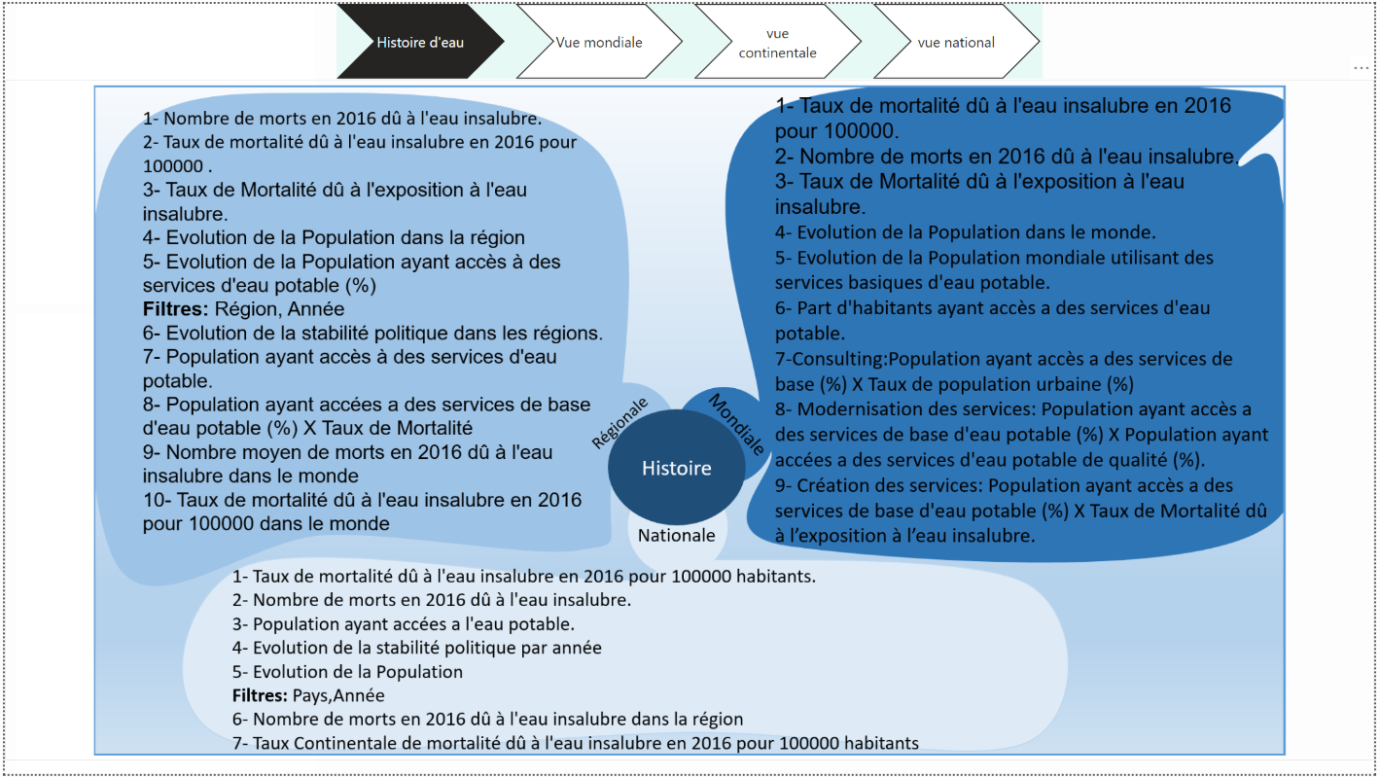
Indicateurs utilisés:

Slide 4
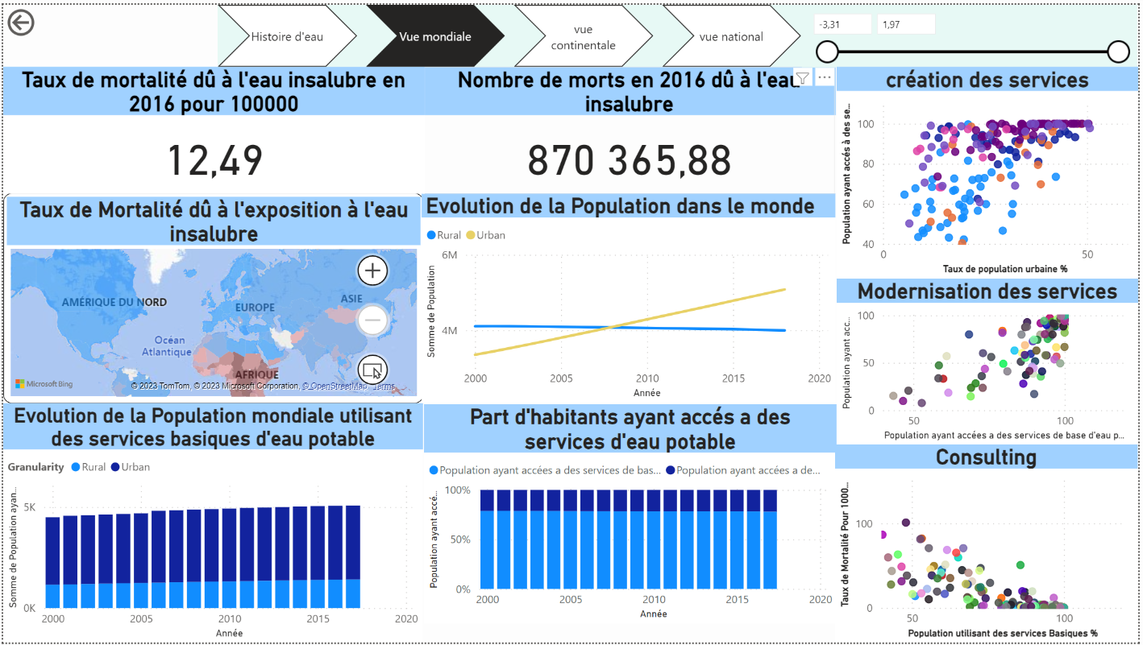
Vue mondiale:

Slide 5
Remarques:
1- Le taux de mortalité dû à l'eau insalubre en 2016 pour 100,000 habitants se voit très petit en comparant 12.49 avec 100000 habitants.
2- Le nombre de morts en 2016 dû à l'eau insalubre offre une perspective tangible des conséquences sanitaires de l'accès insuffisant à l'eau potable et le nombre se voit faible par rapport a plus de 7 milliards.
3- Le taux de mortalité dû à l'exposition à l'eau insalubre permet de comparer la vulnérabilité des populations à travers le monde et permet d’avoir une idée plus concrète sur la répartition de l’eau.
4- L'évolution de la population mondiale est essentielle pour prévoir les besoins futurs en eau potable et pour savoir le taux de perte de vie par rapport a la population totale.
5- L'évolution de la population mondiale utilisant des services basiques d'eau potable montre les progrès réalisés dans l'extension de l'accès à l'eau potable.
6- La part d'habitants ayant accès à des services d'eau potable offre une vue globale de l'accès à l'eau dans le monde.
7- La combinaison du pourcentage de la population ayant accès à des services de base d'eau potable et du taux de population urbaine évalue les défis spécifiques des populations urbaines en matière d'accès à l'eau.
8- La combinaison du pourcentage de la population ayant accès à des services de base d'eau potable et du taux de population ayant accès à des services d'eau potable de qualité identifie les pays ayant besoin d'améliorer leurs infrastructures.
9- La combinaison du pourcentage de la population ayant accès à des services de base d'eau potable et du taux de mortalité dû à l'exposition à l'eau insalubre met en évidence les liens entre l'accès à l'eau et les problèmes de santé associés

Slide 6
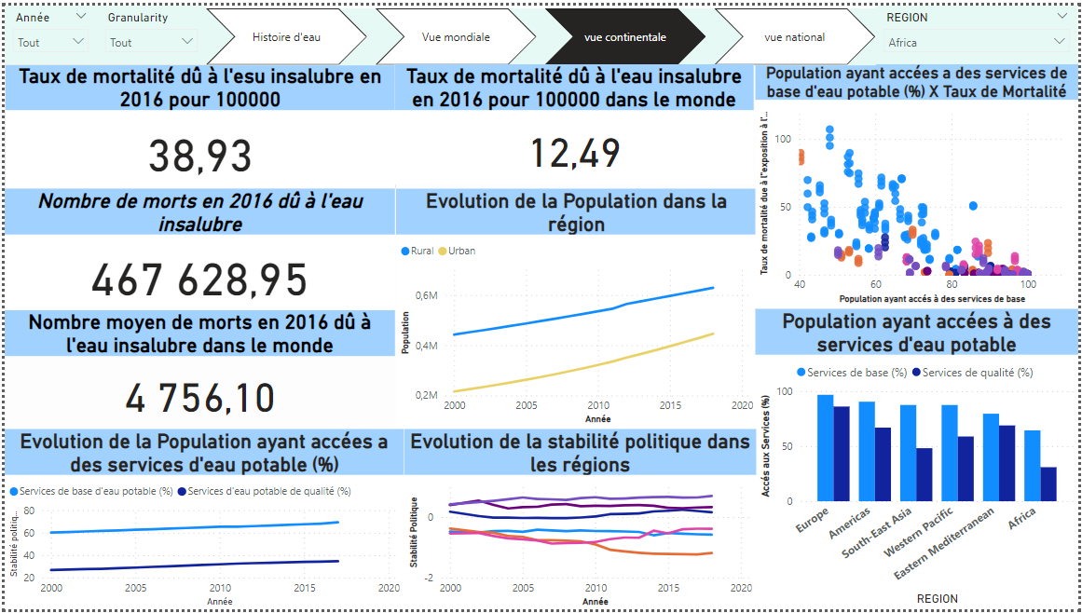
Vue continentale:

Slide 7
Remarques:
1- Identifier les décès dus à l'eau insalubre en 2016.
2- Évaluer la gravité du taux de mortalité dû à l'eau insalubre en 2016 pour 100,000 habitants.
3- Comprendre les risques de mortalité liés à l'exposition à l'eau insalubre.
4- Suivre l'évolution de la population dans la région pour planifier les besoins en eau.
5- Observer l'évolution du pourcentage de la population ayant accès à l'eau potable dans la région.
6- Évaluer l'impact de la stabilité politique sur l'accès à l'eau potable dans les régions.
7- Avoir une vue globale de l'accès à l'eau potable dans la région.
8- Identifier les liens entre l'accès à l'eau potable et les problèmes de santé associés.
9- Prendre conscience de l'ampleur des conséquences sanitaires de l'accès insuffisant à l'eau potable dans le monde.

Slide 8
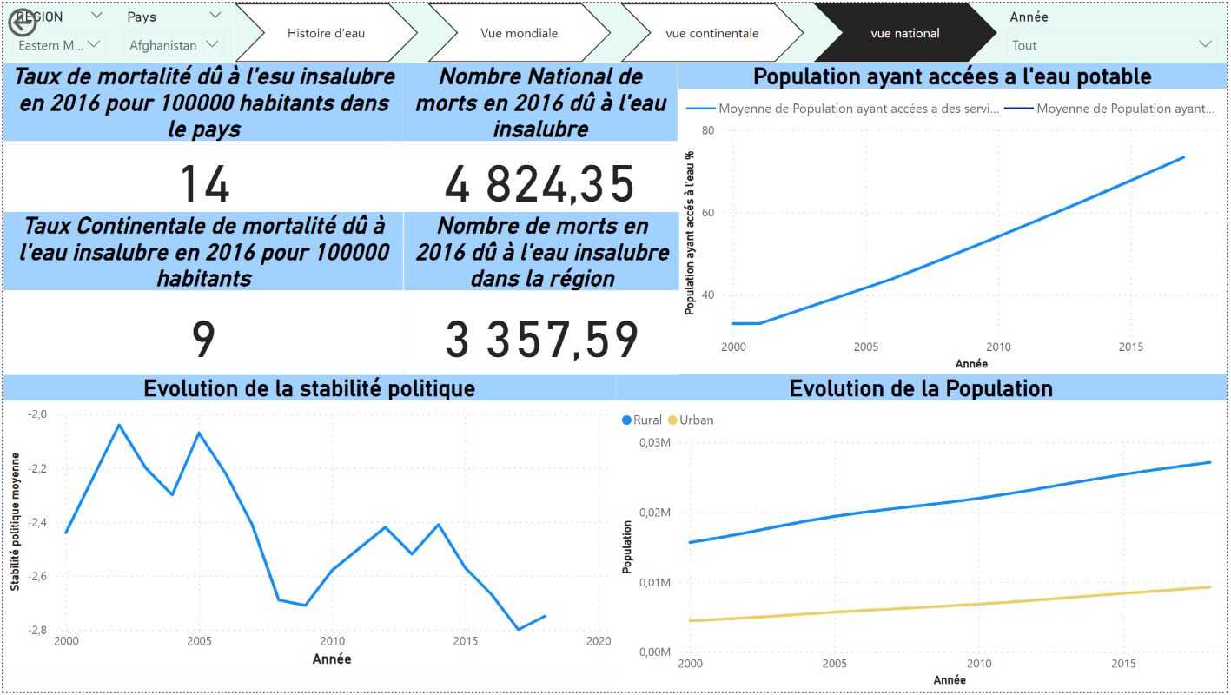
Vue nationale:

Slide 9
Remarques:
.
1- Évalue la gravité des problèmes sanitaires liés à l'eau insalubre par habitant en 2016.
2- Fournit une mesure concrète des conséquences sanitaires de l'accès insuffisant à une eau potable sûre en termes de décès.
3- Suivre les progrès réalisés dans l'extension de l'accès à l'eau potable dans différentes régions ou pays.
4- Comprendre l'impact de la situation politique sur l'accès à l'eau potable et identifier les tendances au fil du temps.
5- Anticiper les besoins futurs en eau potable dans différentes pays.
6- Offre une perspective spécifique des conséquences sanitaires liées à la qualité de l'eau dans une région donnée.
7- Comparer la gravité de la situation entre différents continents et cibler les actions pour améliorer l'accès à une eau potable sûre à une échelle plus large.

Slide 10
Conclusions:
- Depuis les résultats obtenus et des comparaison réalisées on a bien remarqué que les pays qui souffre de l’eau insalubre et qui présente les régions aui devront être les cible de la dwfa sont les pays de centre de l’afrique dont angola et La République centrafricaine.
- La faible stabilité politique est accompagnée d’une insifusance d’accès à l’eau potable
- La difficulté d'établir des services dans les zones rurales est la tâche qui compliqe le plus le provisionnement de la zone africaine en eau potable

